Slide 1
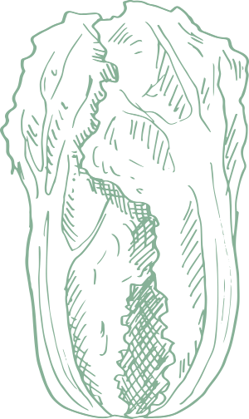










AI 푸드닥터 (푸닥)
LLM 기반 개별 맞춤형 식단 구독 서비스
SKN07-FINAL-3TEAM
서주혁, 대성원, 신동익, 윤정연

Slide 2
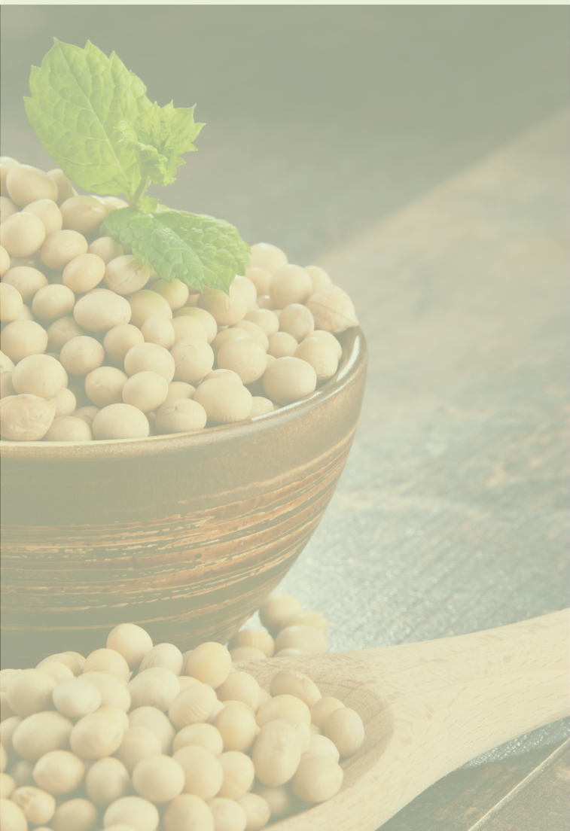

CONTENTS
1. 팀 소개
2. 프로젝트 개요
3. 화면 구성 및 기능 소개
4. 데이터 처리
5. 향후 계획 및 기대 효과

Slide 3

1. 팀 소개

Slide 4
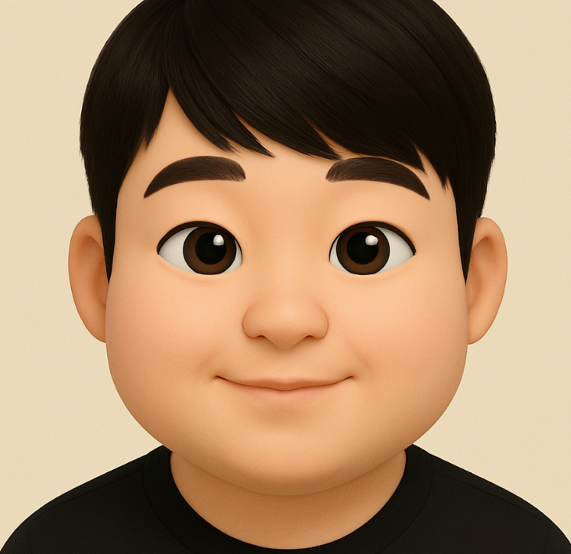

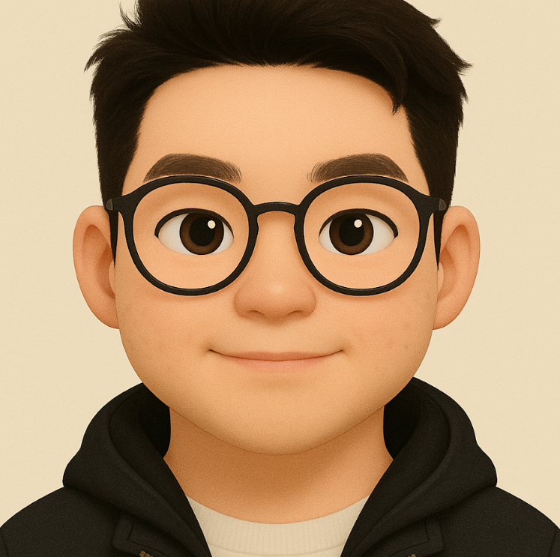

팀 소개
서주혁 | 대성원 | 신동익 | 윤정연
데이터분석가 | AI 엔지니어 | 웹 개발자, 알고리즘 설계 | PM, AI 엔지니어

Slide 5
2. 프로젝트 개요

Slide 6







주제 선정 배경
2. 프로젝트 개요
매 끼니마다 ‘뭐 먹지?’
고민해야 하는 메뉴 스트레스
오늘 뭐 먹지?
그래도 건강은 챙겨야지…
너무 바쁘고
귀찮아
짧은 점심시간 속
효율적인 식사와 휴식의 어려움
다이어트 해야 되는데…
바쁜 일정 속 불규칙해진 식습관,
건강 관리에 한계

Slide 7
문제 정의 및 기존 한계
2. 프로젝트 개요
사내 헬스케어 필요성
균형 잡힌 식사는 건강에
직접적인 영향을 미치며,
이는 곧 기업의 생산성과
조직의 지속 가능성으로 이어짐
전문가 개입의 한계
모든 직원에게 영양사나
헬스케어 담당자를 1:1로 배정하는 것은
인력과 예산 측면에서 현실적으로 어려움

Slide 8
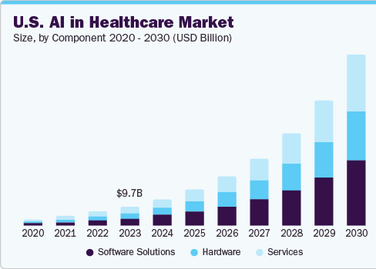
시장 조사 인사이트
2. 프로젝트 개요
AI 헬스케어 시장의 성장
글로벌 헬스케어 AI 시장은 2023년 192억 7천만 달러에서 2024년 266억 달러로 성장할 것으로 예상되며, 2024년부터 2030년까지 연평균 성장률(CAGR) 38.5%를 기록할 것으로 전망됩니다.
Grand View Research의 'AI In Healthcare Market Size, Share & Growth Report, 2030
기업 복지 차원의 식단 관리 솔루션 수요 증가
글로벌 기업 복지 솔루션 시장은 2024년 813억 달러에서 2034년 2,040억 달러로 성장할 것으로 예상되며, 이는 기업들이 직원들의 건강 관리를 위한 솔루션 도입을 적극적으로 추진하고 있음을 보여줍니다.
Future Market Insights의 'Corporate Wellness Solution Market Outlook from 2024 to 2034'
AI 헬스케어 시장의 연도별 성장률
출처: Grand View Research의 'AI In Healthcare Market Size, Share & Growth Report, 2030

Slide 9
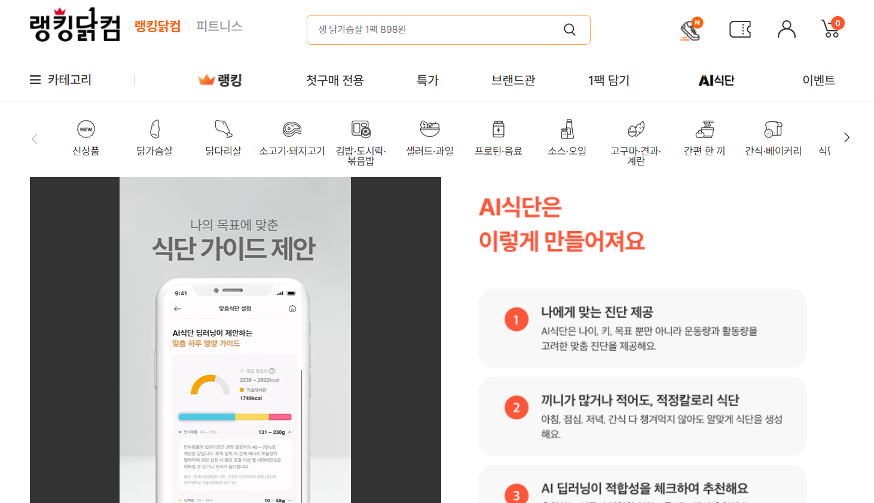
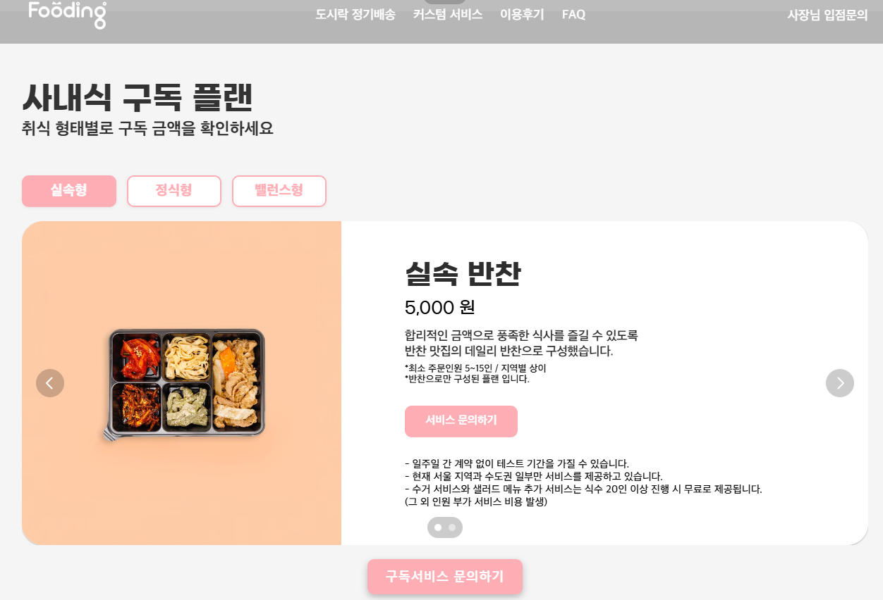
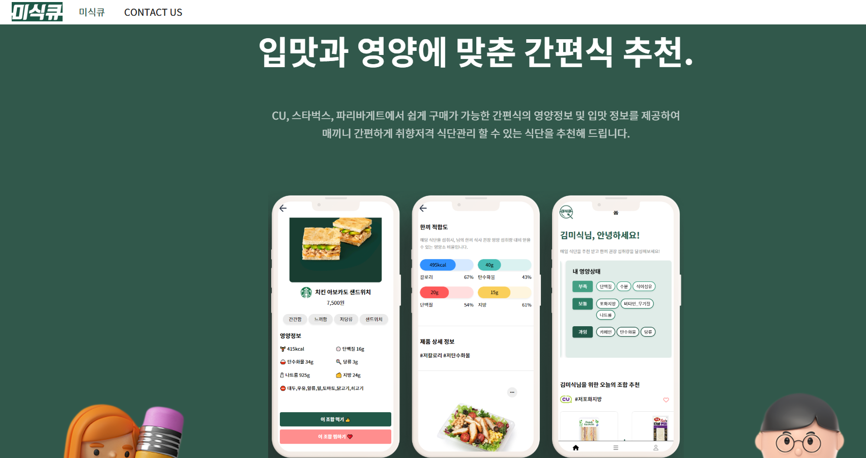
시장 조사 인사이트
2. 프로젝트 개요
정해진 메뉴 중심 또는 가공식 위주 구성으로,
사용자 선택의 폭이 좁음
도시락이 세트로 고정 제공되어,
재료 선택이나 변경이 불가능

Slide 10
서비스 개요
2. 프로젝트 개요
AI 푸드닥터 (푸닥)
“AI 푸드닥터는 건강정보 기반으로 맞춤 식단을 설계하고,
정기 구독을 통해 임직원의 건강과 시간을 함께 지키는 서비스입니다.”

Slide 11
서비스 개요
2. 프로젝트 개요
영양 관리의 자동화
AI 챗봇이 개인 맞춤형 식단을 제공해
영양 관리 업무를 자동화하고 효율을 높입니다.
직원 건강 관리
균형 잡힌 식단과 규칙적인 식사 습관을 통해
기업의 생산성과 직결되는 임직원의 건강을 강화합니다.
식사 고민과 외부 구매 시간을 줄여
효율적인 식사와 충분한 휴식을 통해
업무 몰입도를 높입니다.
식사 시간의 효율화

Slide 12
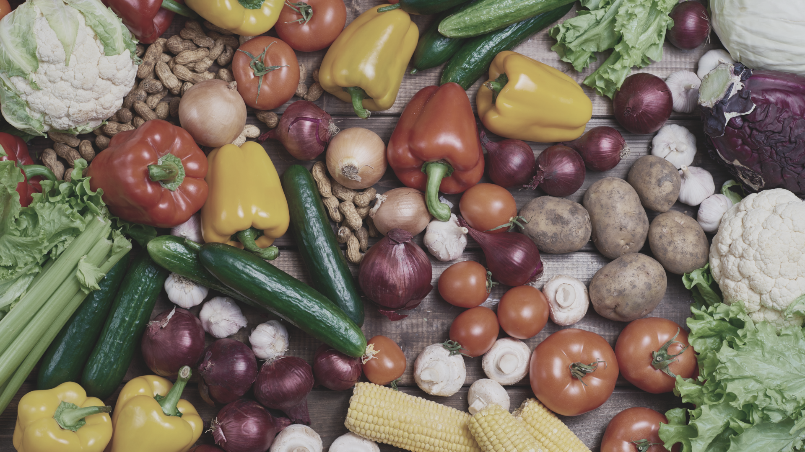
차별화 방안
2. 프로젝트 개요
웹 기반 플랫폼
기업 맞춤형 AI 챗봇
데이터 기반 개인화
식단 구독 연동
운영체제(OS)에
관계없이
다양한 기기에서
언제 어디서나 접근 가능
일정에 맞춰
구독 예약 가능,
식사관리의 지속성과
편의성 강화
사내 환경과
직원 건강 데이터를
반영한 식단 상담
이전 선택 및 피드백을
학습하여 개인화된
정교한 식단 제공

Slide 13
3. 화면 구성 및 기능 소개

Slide 14














시스템 구성도
3. 화면 구성 및 기능 소개
DATABASE
DATABASE
Vector Embedding
질의 관련 문서 검색
DB 관련 호출 발생
LLM 관련 호출 발생
LLM
BACKEND
Open AI
Embedding API
유저 호출 발생
FRONTEND
Open AI API

Slide 15
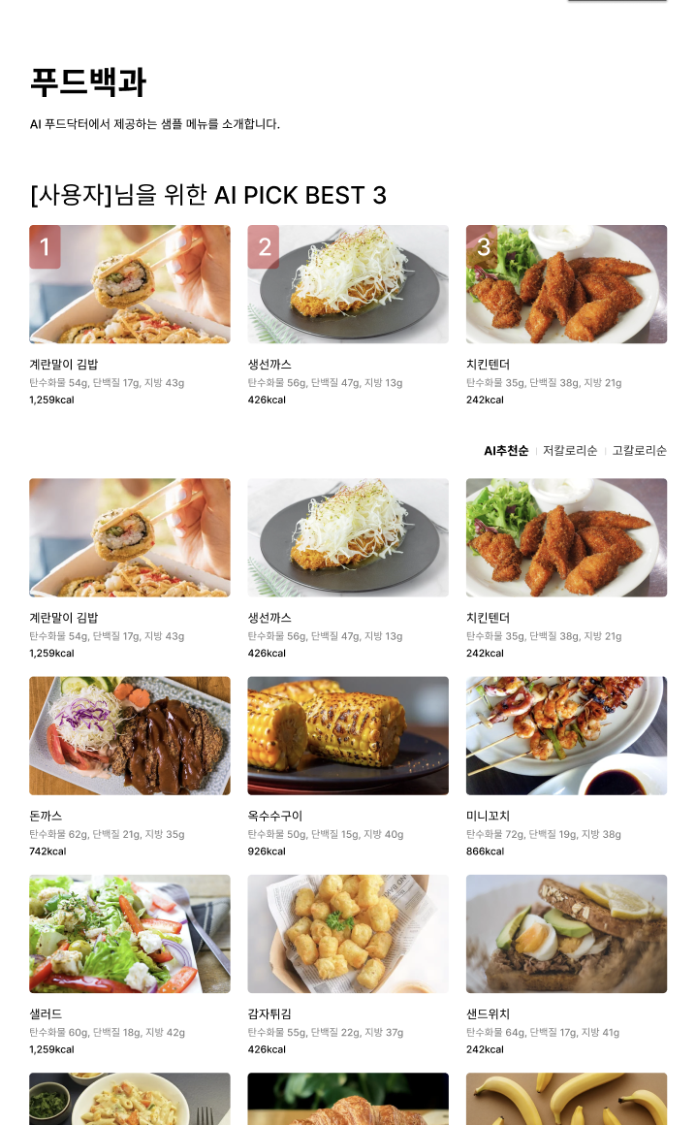
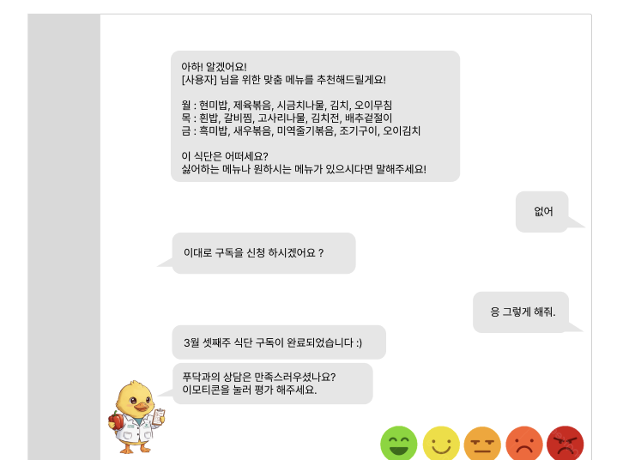
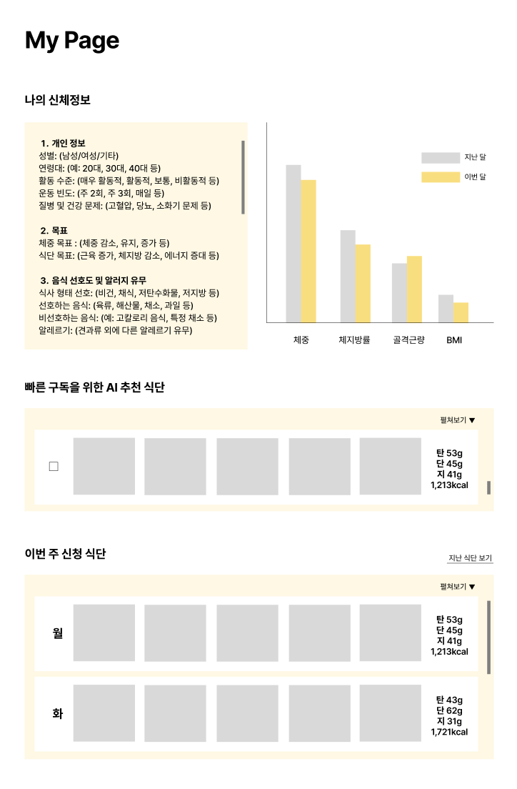
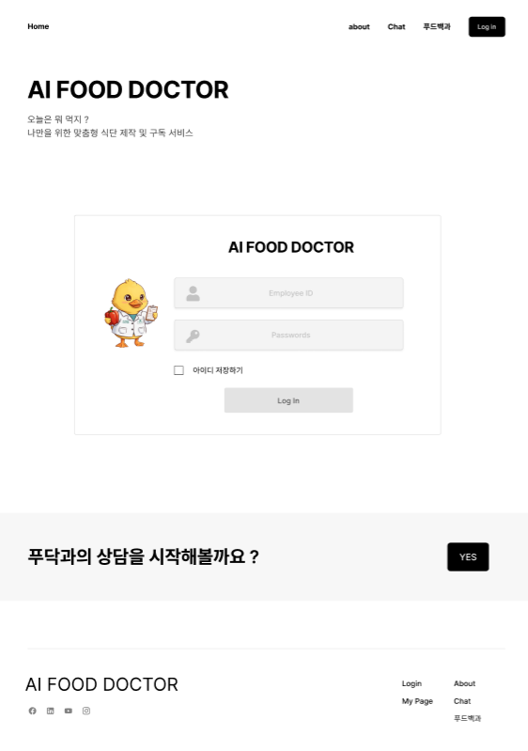
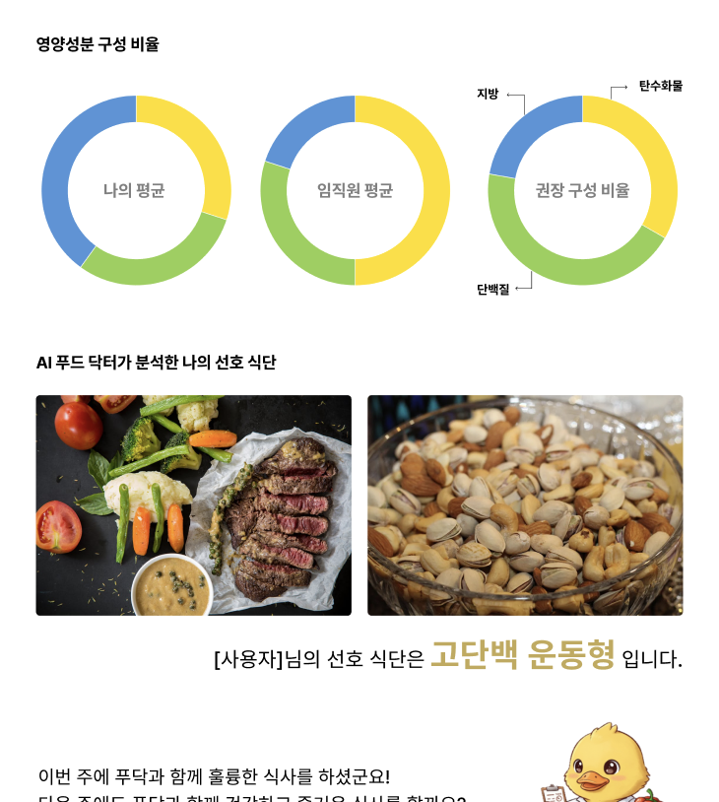
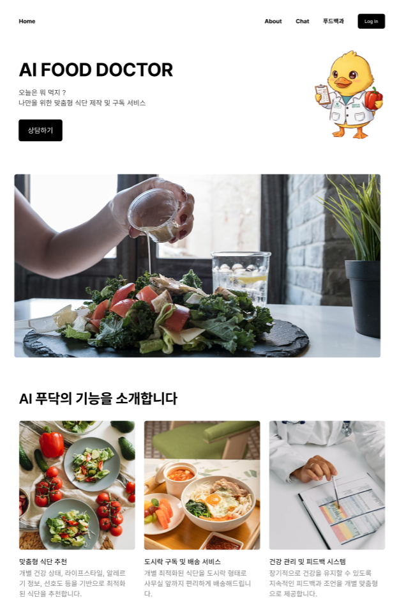
3. 화면 구성 및 기능 소개
화면 구성 _ Figma
https://www.figma.com/design/gWxPCB1J2iCfwCUc1lQO3a/AI-%ED%91%B8%EB%93%9C%EB%8B%A5%ED%84%B0?node-id=23-371&t=LRbF9NBL2XNTPukz-0

Slide 16
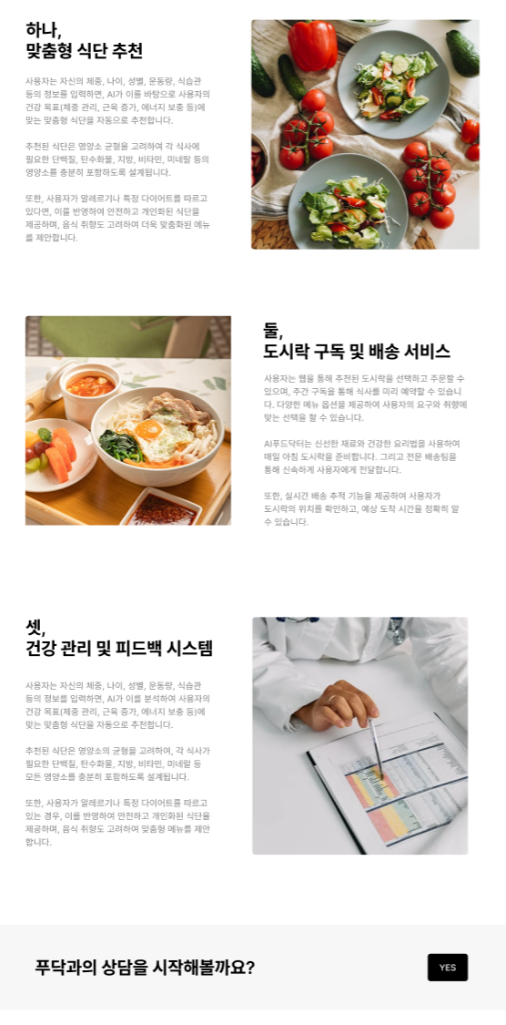
화면 구성 _ Main page & Log in
3. 화면 구성 및 기능 소개

Slide 17
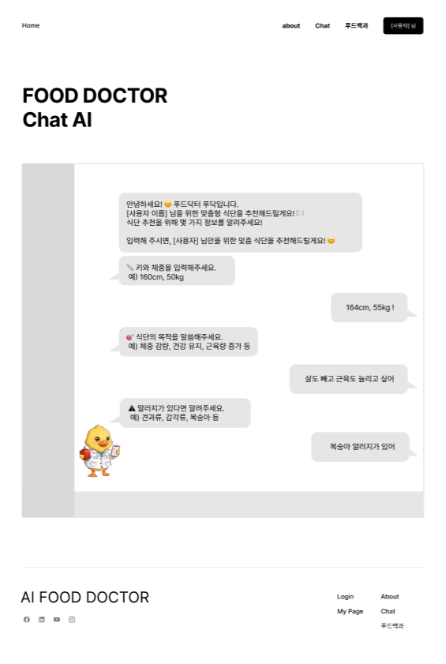
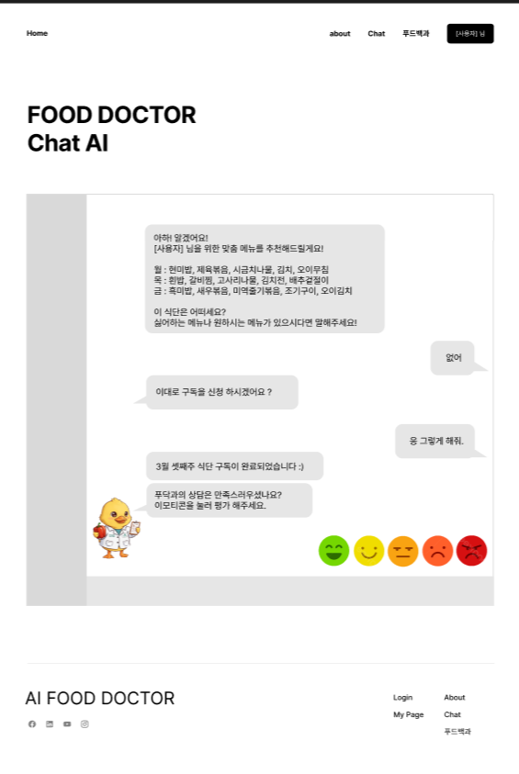
화면 구성 _ Chat
3. 화면 구성 및 기능 소개

Slide 18


화면 구성 _ Chat
3. 화면 구성 및 기능 소개
문서 기반 Q&A > RAG 시스템
식단 관련 문서를 기반으로 사용자의 다양한 질문에 관련 문서를 검색하여 응답 제공
이 음식 나한테 괜찮을까?
Open AI API
이 영양소는
건강에 왜 좋아?

Slide 19
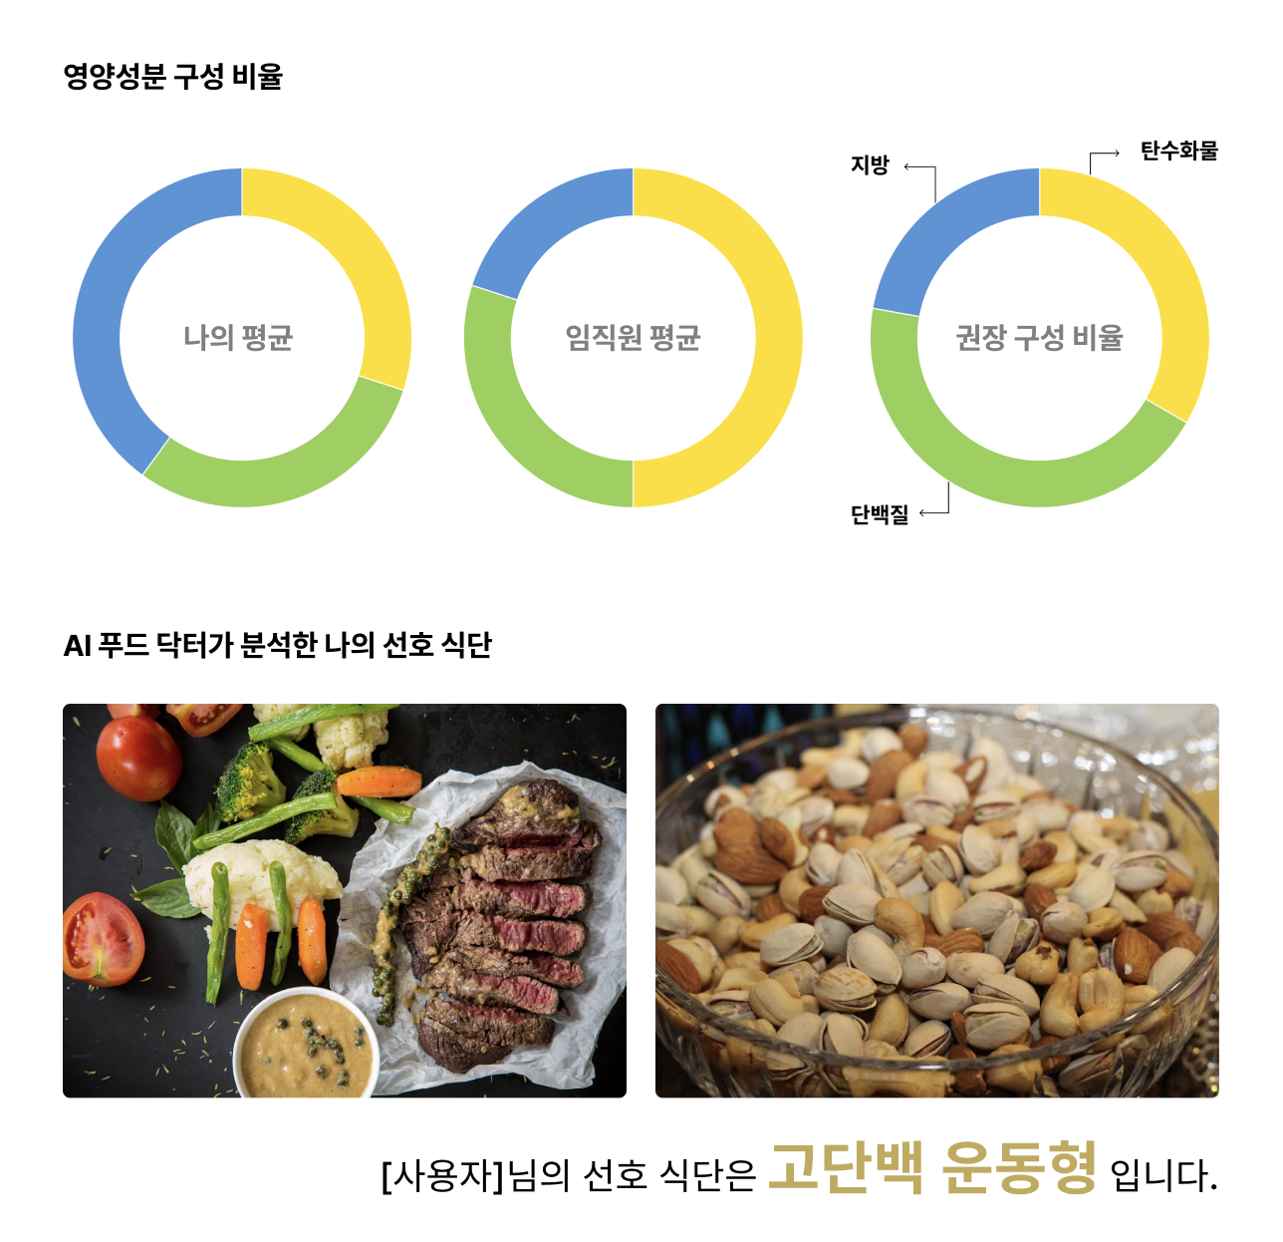
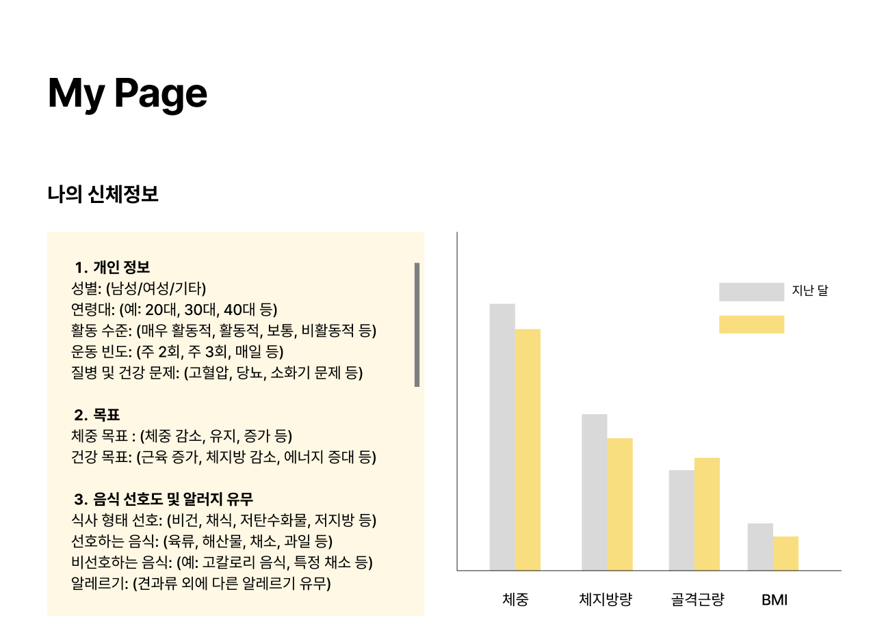
화면 구성 _ My Page
3. 화면 구성 및 기능 소개

Slide 20
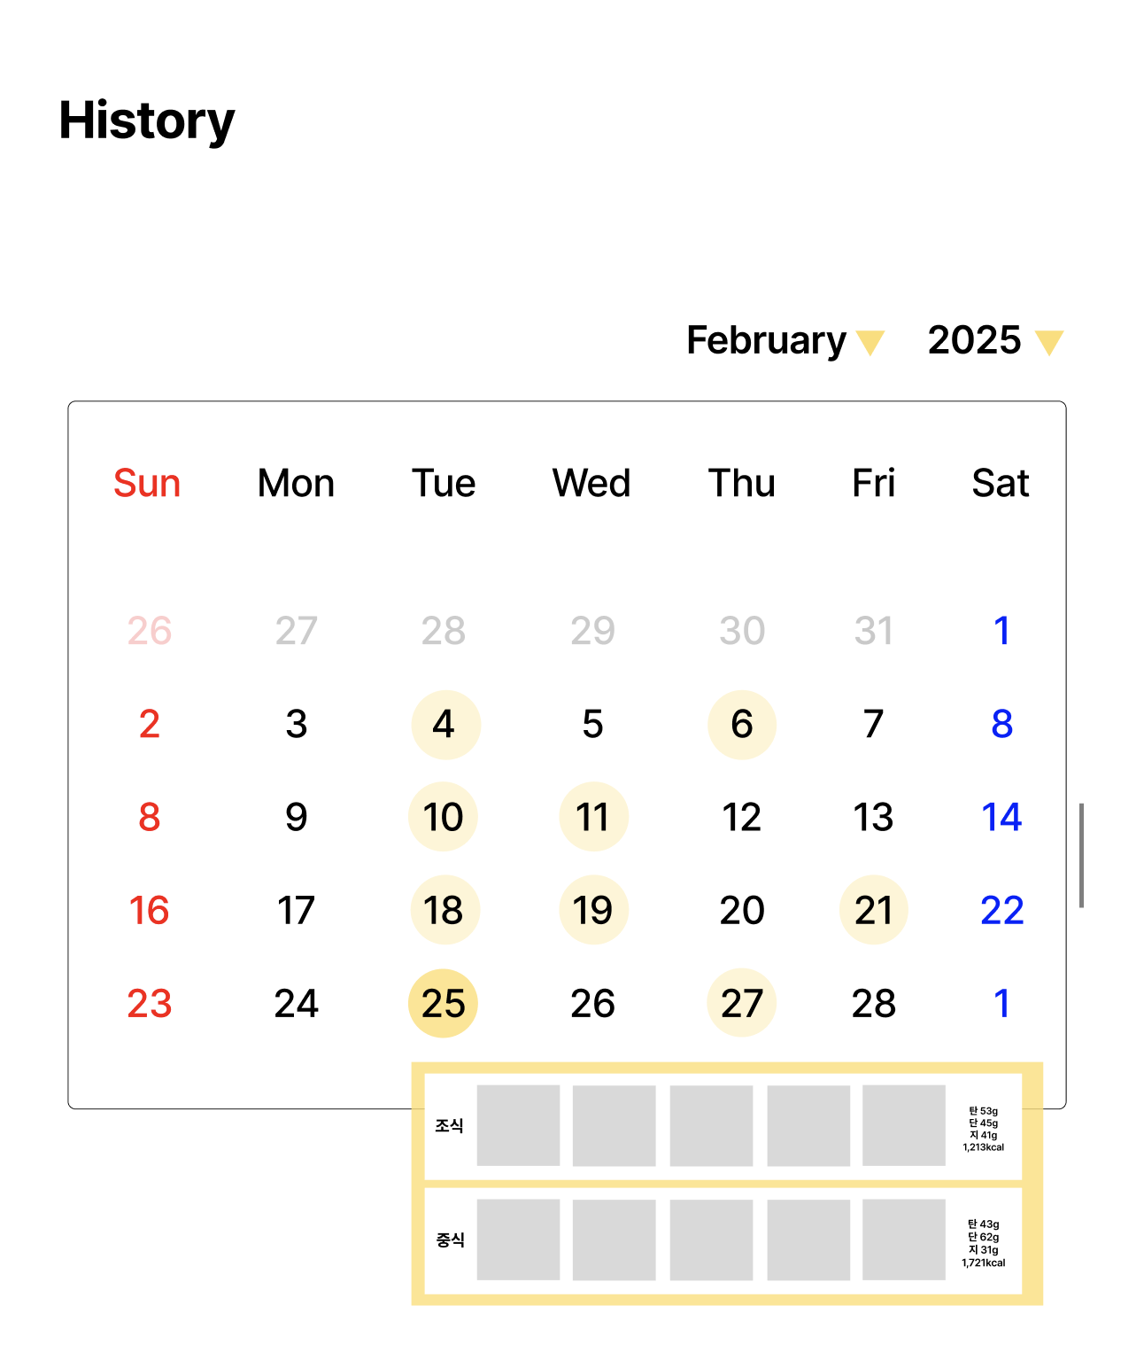
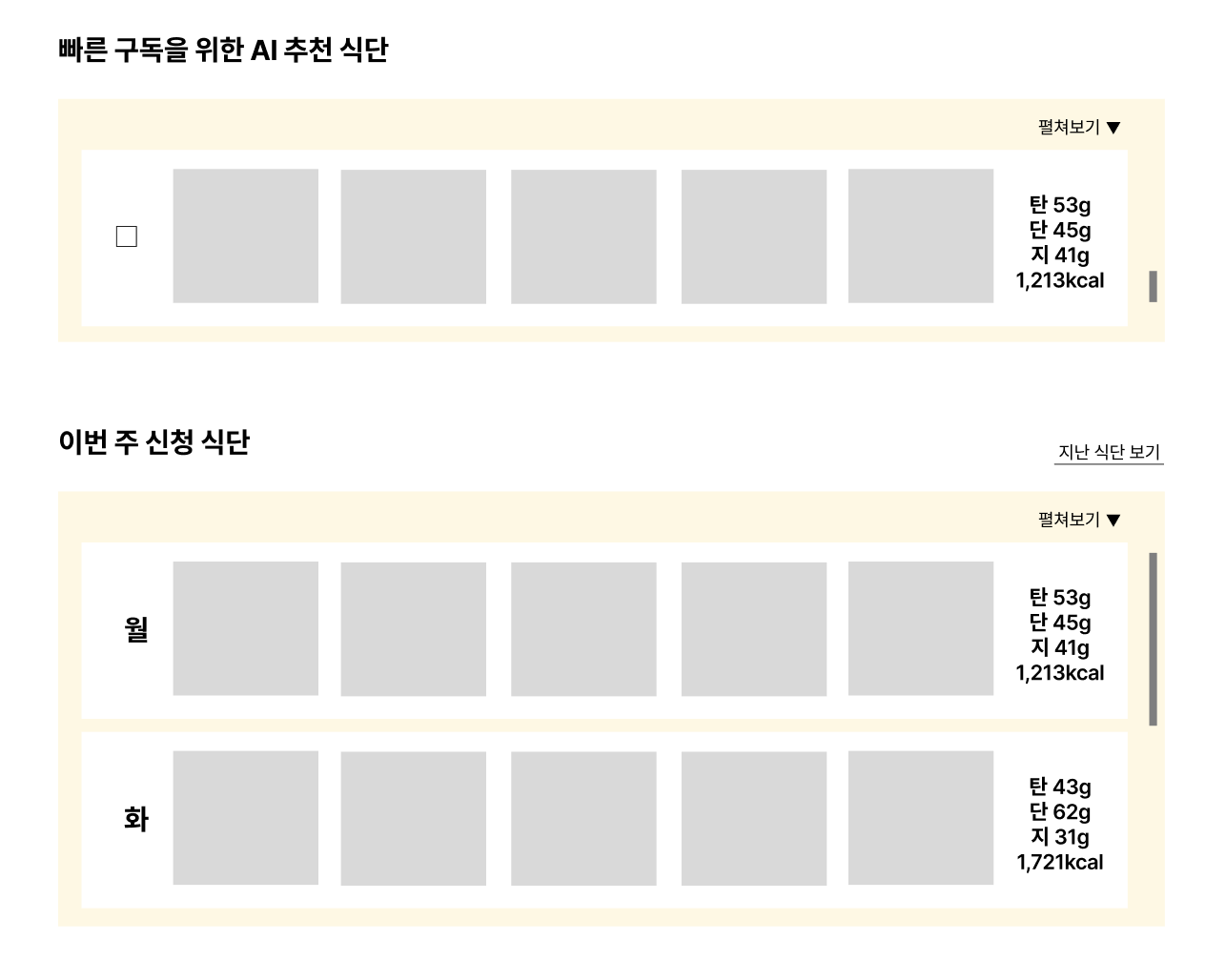
화면 구성 _ My Page
3. 화면 구성 및 기능 소개

Slide 21
화면 구성 _ My Page ( 만족도 조사 )
3. 화면 구성 및 기능 소개
사용자별 도시락 추천·구독 경험에 대한 별점 및 후기 작성
별점 및 리뷰 데이터를 기반으로 AI가 추천 결과 개선
서술형 후기는 감정 분석을 통해 식단 만족도 학습에 활용
“ 지난주 푸닥의 추천 식단은
만족스러우셨나요? ”

Slide 22
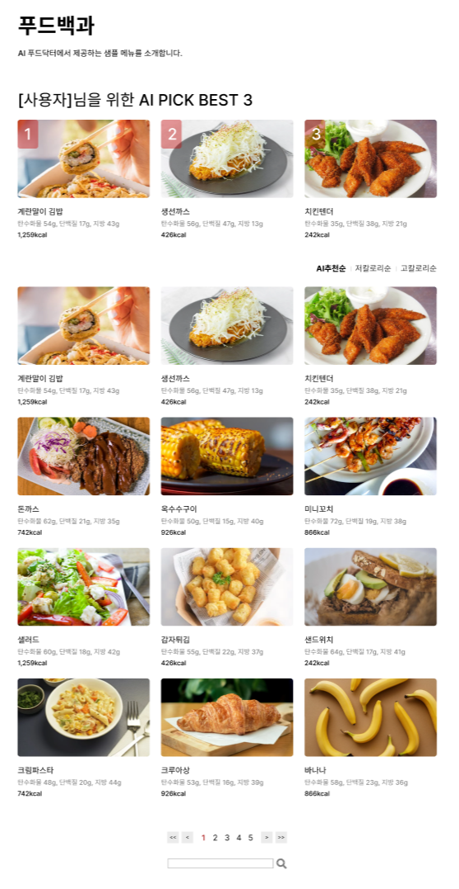
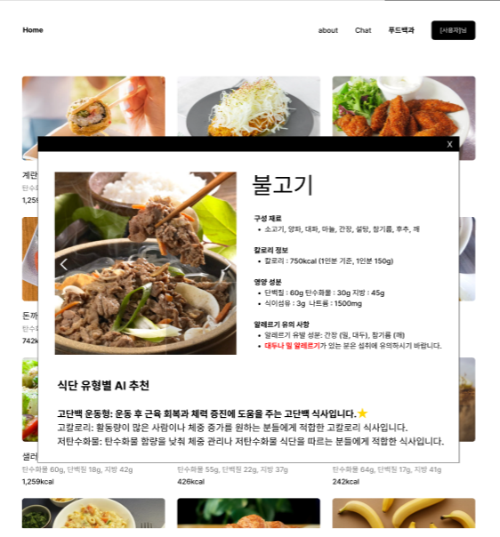
화면 구성 _ 푸드백과
3. 화면 구성 및 기능 소개

Slide 23
4. 데이터 처리
03

Slide 24
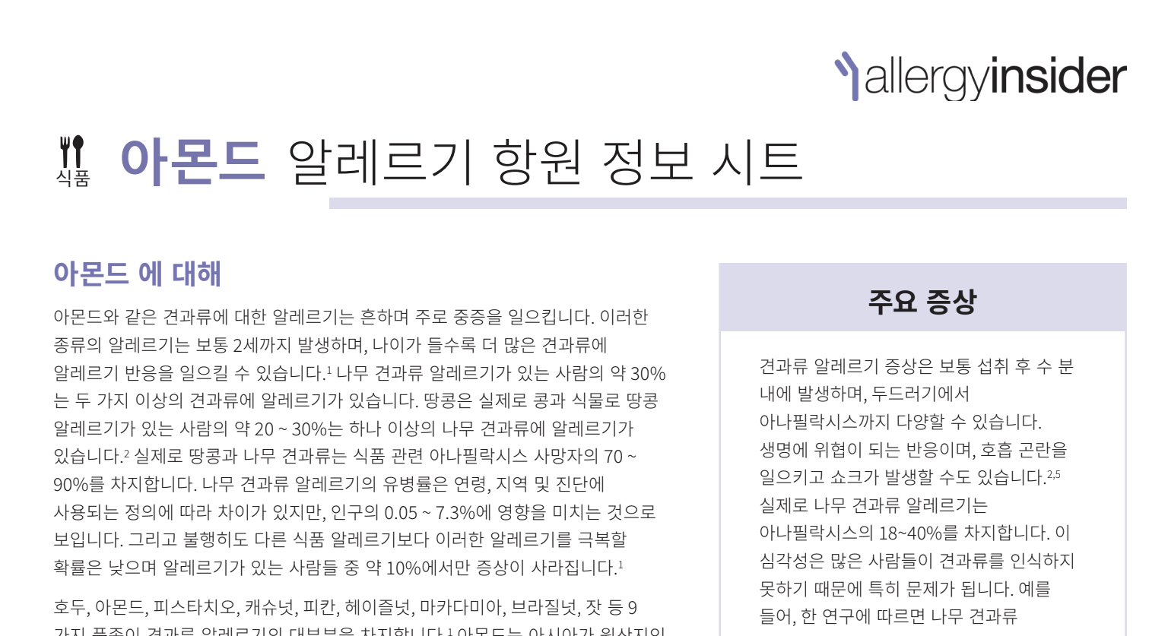
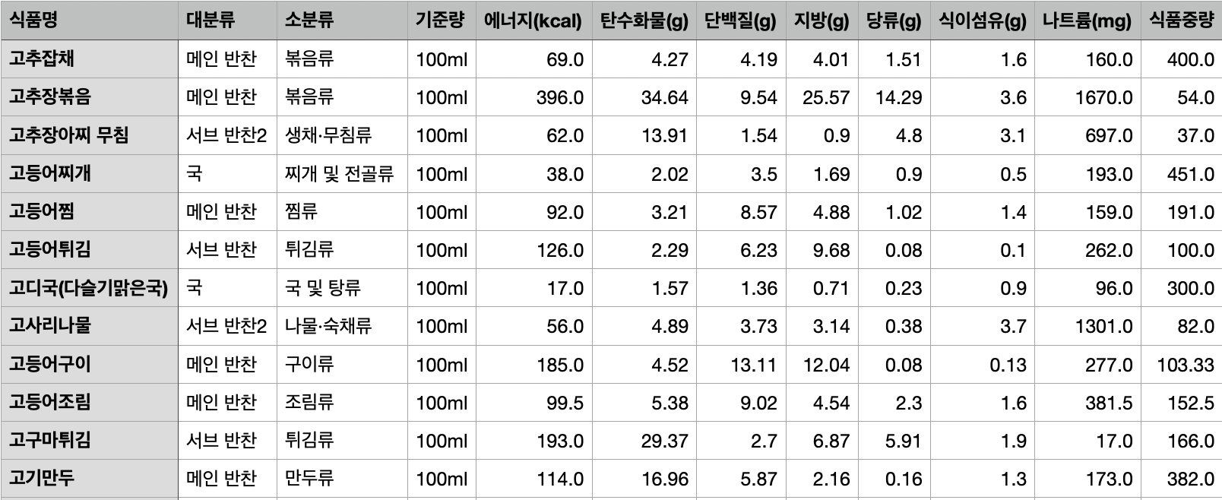
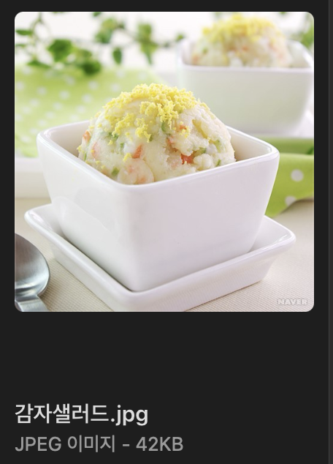
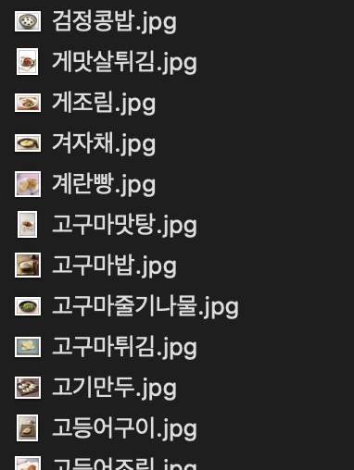
데이터 수집 및 전처리
4. 데이터 처리
음식 데이터 수집 (식품의약품안전처)
네이버 백과사전 이미지 크롤링
알러지 데이터 문서 수집

Slide 25
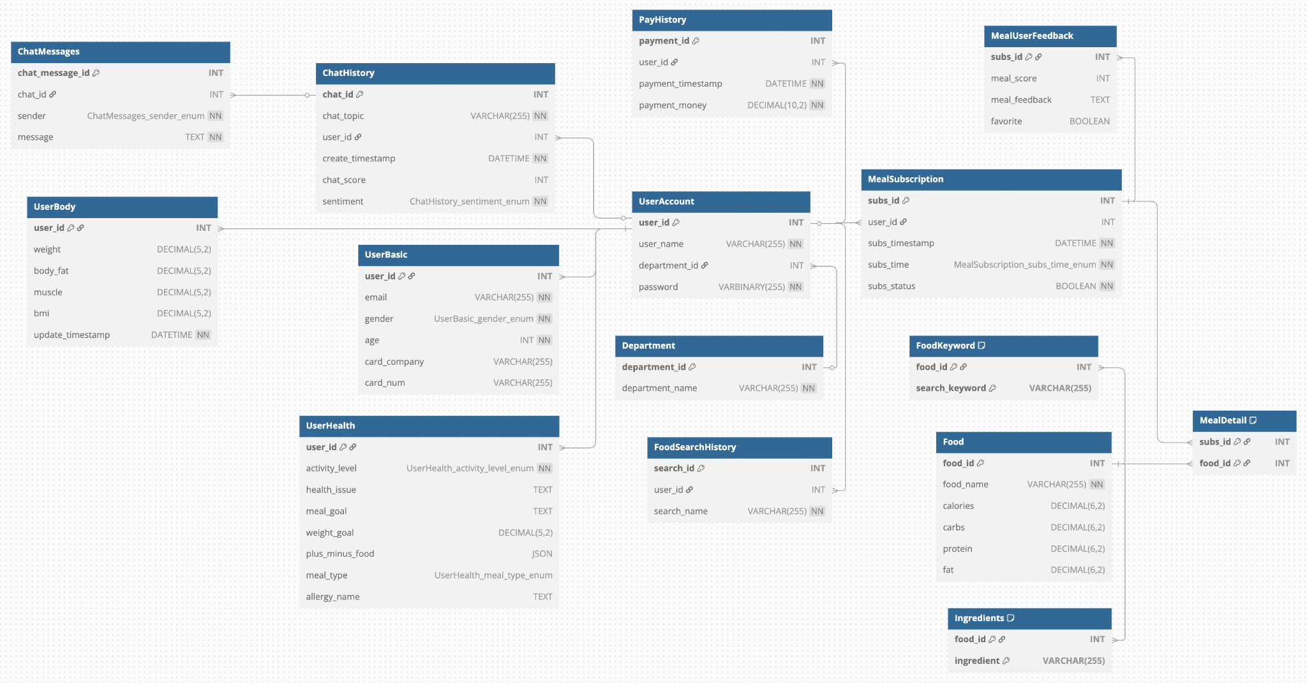
DB 테이블 구조
4. 데이터 처리

Slide 26
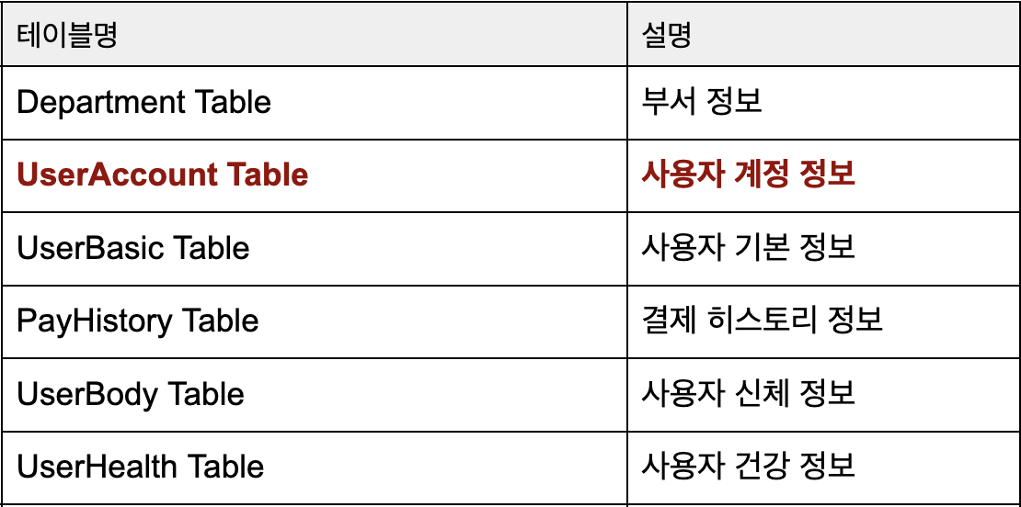
DB 테이블 구조
4. 데이터 처리
사용자 정보 관련

Slide 27
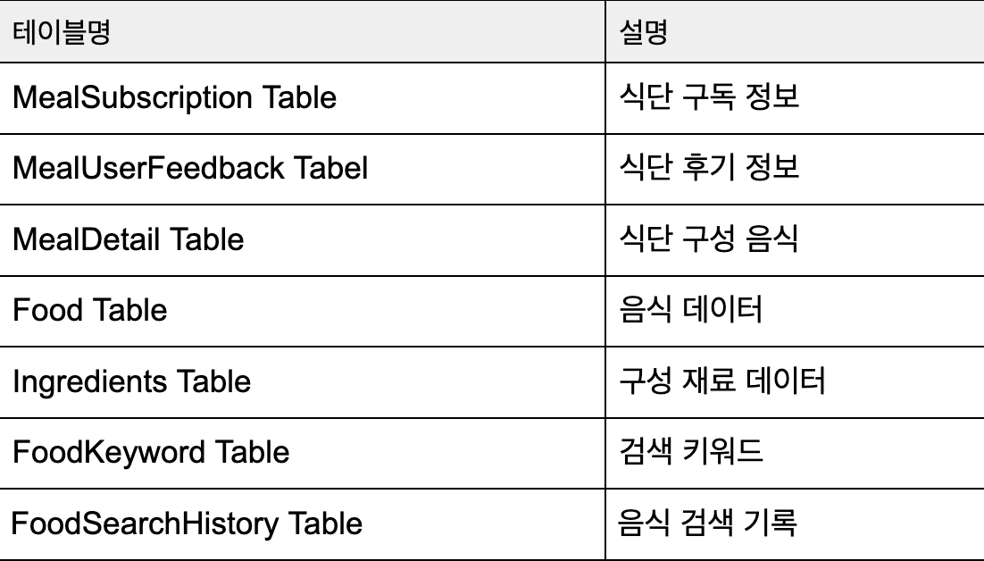
DB 테이블 구조
4. 데이터 처리
2. 식단 & 음식 관련

Slide 28
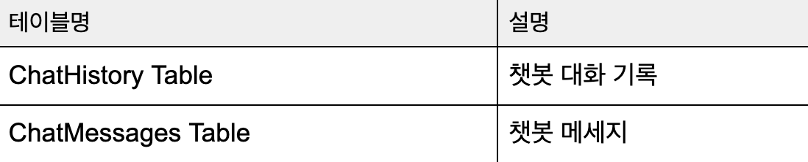
DB 테이블 구조
4. 데이터 처리
3. AI 챗봇 관련

Slide 29
5. 향후 계획
03

Slide 30



모델 구현 _ sLLM 파인튜닝, RAG
4. 향후 계획
sLLM
파인튜닝
구성요소 | 기술 스택 | 역할 설명
문서 임베딩 | OpenAI Embedding API | 문서 벡터화
벡터 검색 | ChromaDB | 유사 문서 검색
검색 흐름 제어 | LangChain | Retriever 구성, Prompt 처리
API 서버 | FastAPI | 사용자 요청 처리
응답 생성 | OpenAI API / RUNPOD | 자연어 응답 생성
식단 데이터
(식단 설계에) 특화된 sLLM
챗봇

Slide 31
모델 구현 _ RAG
4. 향후 계획
사용자 입력
구성요소 | 기술 스택 | 역할 설명
문서 임베딩 | OpenAI Embedding API | 문서 벡터화
벡터 검색 | ChromaDB | 유사 문서 검색
검색 흐름 제어 | LangChain | Retriever 구성, Prompt 처리
API 서버 | FastAPI | 사용자 요청 처리
응답 생성 | OpenAI API / RUNPOD | 자연어 응답 생성
FastAPI
ChromaDB
(문서 검색)
LangChain
Retriever
OpenAI LLM
응답 생성
응답 반환

Slide 32

모델 구현 _ sLLM 파인튜닝
4. 향후 계획
sLLM
파인튜닝
식단 데이터
(식단 설계에) 특화된 sLLM
챗봇의 뇌 역할
챗봇

Slide 33
모델 구현 _ 식단 추천 알고리즘
4. 향후 계획
Collaborative Filtering(CF)/협업 필터링
사용자의 과거 선호도를 바탕으로 미래의 추천을 제공하는 방식
- 사용자 기반 협업 필터링: 비슷한 성향의 사용자들이 선호하는 아이템 추천
- 아이템 기반 협업 필터링: 특정 사용자가 이미 선호하는 아이템들과 유사한 아이템을 추천
But, 사용자나 아이템에 대한 데이터가 적은 경우에는?

Slide 34
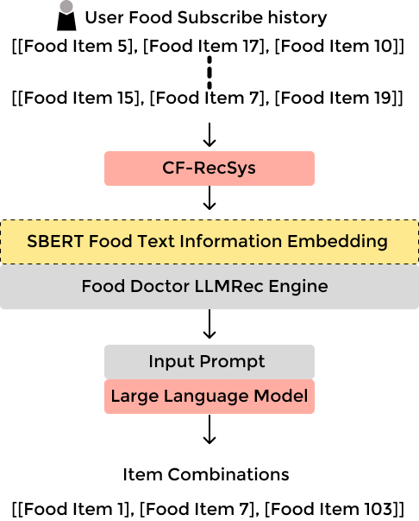
모델 구현 _ 식단 추천 알고리즘
4. 향후 계획
협업 필터링 + 대규모 언어 모델
협업 필터링 추천 시스템(CF-RecSys)
사용자 기록과 음식 설명의 텍스트를 임베딩
언어 모델(LLM)
LLM의 언어 이해 능력을 활용

Slide 35
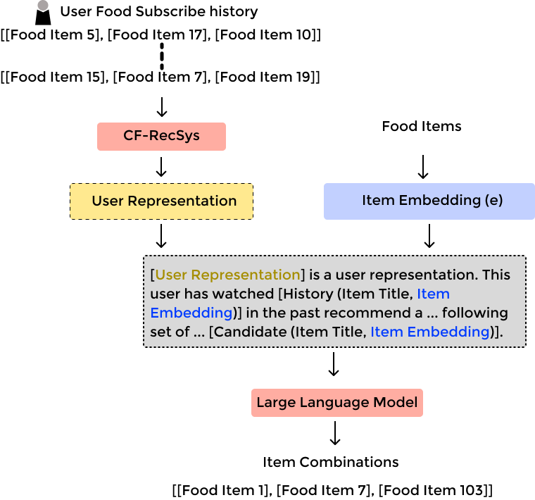
모델 구현 _ 식단 추천 프롬프트
4. 향후 계획
[“오삼불고기"(0.5, 0.6, …], “계란국" (0.8, 0.6, …)]
[“불고기"(0.3, 0.5, …), “상추"(0.4, 0.1, …)]
[0.2, 0.4, …]

Slide 36



5. 향후 계획
4월
1일 |  | 7일 |  | 14일 |  | 21일 | 29일
데이터 전처리 검토
RAG용 데이터 전처리
웹 프론트엔드 구현
Djangdo 백엔드 구현
FastAPI 연동
Langchain 기반 RAG 구현
sLLM fine-tuning 및 검증
Runpod LLM 배포
MySQL DB 구현
Chroma DB 구현
최종 발표 준비
최종 발표

Slide 37

푸닥에게 더
궁금하신 사항이 있나요?
Q & A

Slide 38

감사합니 — 닥 ♥
이상 푸닥의 마스코드
푸 — 닥이었습니닥 !

